Slide 1

СЕТЬ ЦЕНТРОВ ЦИФРОВОГО ОБРАЗОВАНИЯ ДЕТЕЙ «IT-КУБ»
МИНИСТЕРСТВО ОБРАЗОВАНИЯ И НАУКИ НИЖЕГОРОДСКОЙ ОБЛАСТИ
ГОСУДАРСТВЕННОЕ БЮДЖЕТНОЕ ПРОФЕССИОНАЛЬНОЕ ОБРАЗОВАТЕЛЬНОЕ УЧРЕЖДЕНИЕ
«АРЗАМАССКИЙ ТЕХНИКУМ СТРОИТЕЛЬСТВА И ПРЕДПРИНИМАТЕЛЬСТВА»
ЦЕНТР ЦИФРОВОГО ОБРАЗОВАНИЯ ДЕТЕЙ «IT-КУБ»
ПРОЕКТ ПО НАПРАВЛЕНИЮ «Основы промышленного программирования»
«Flappy bird 2.0»
ОБУЧАЮЩИЙСЯ:
Рослов М.С.
ПЕДАГОГ:
Дятлов А. С.
АРЗАМАС
2024

Slide 2

ЦЕЛЬ И ЗАДАЧИ
IT-CUBE.АРЗАМАС
ЦЕЛЬ: создание игры, при помощи библиотеки PyGame на языке программирования Python.
ЗАДАЧИ:
1) Спроектировать интерфейс приложения;
2) Разработать необходимые алгоритмы (начало новой игры, генерация игрового поля и т.п.);
3) Собрать приложение в исполняемый файл.

Slide 3
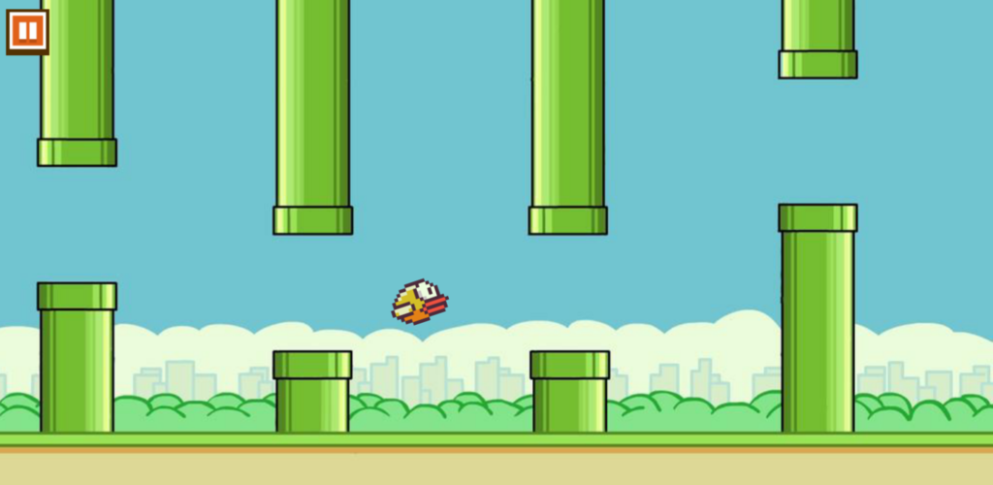
АКТУАЛЬНОСТЬ
IT-CUBE.АРЗАМАС
Т.к Flappy bird популярная и простая игра, у меня появилось как можно дать этой игре новую жизнь

Slide 4
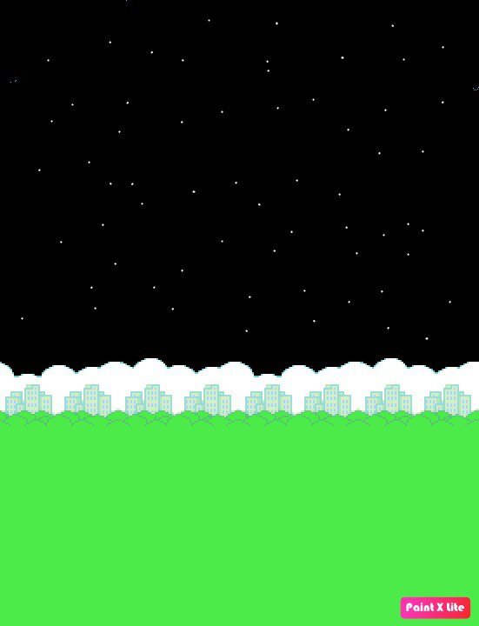
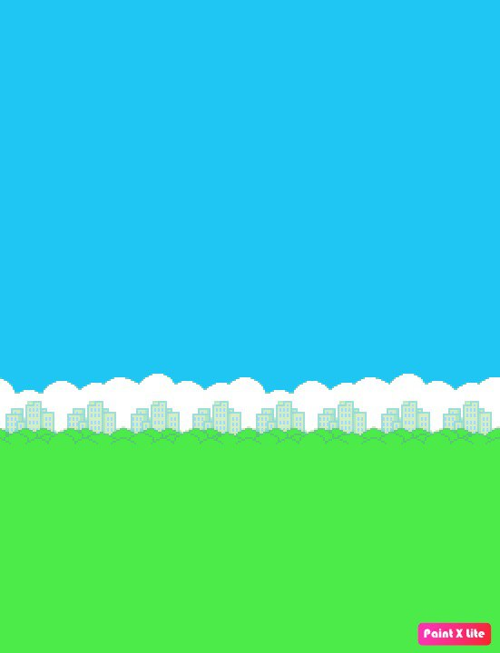
ФУНКЦИОНАЛЬНЫЕ ВОЗМОЖНОСТИ
IT-CUBE.АРЗАМАС
1) Игра «Flappy bird
2) Разные скины для птицы
3) Смена дня и ночи
4) Инверсия игры

Slide 5


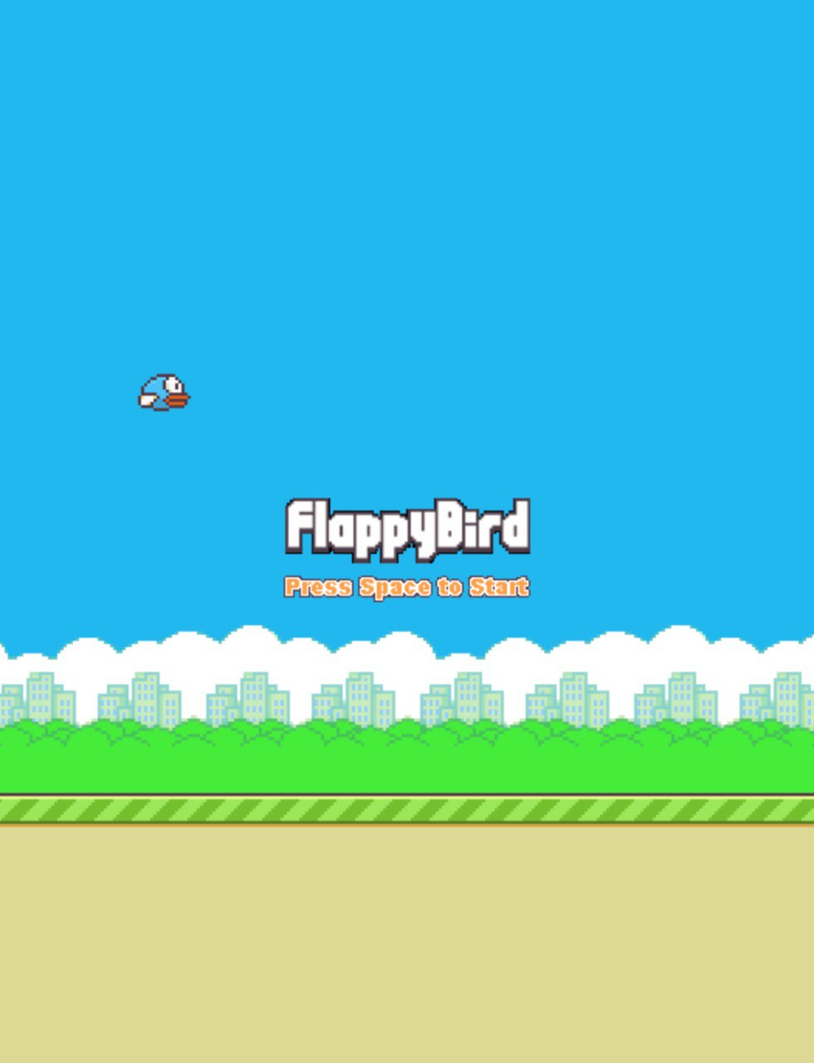
ВНЕШНИЙ ВИД
IT-CUBE.АРЗАМАС

Slide 6


ТЕХНИЧЕСКОЕ ОБЕСПЕЧЕНИЕ
IT-CUBE.АРЗАМАС
1) Язык программирования Python
2) Среда разработки PyCharm
3) Библиотека pygame
4) База данных SQLite

Slide 7
ВЫВОДЫ И МАCШТАБИРУЕМОСТЬ
IT-CUBE.АРЗАМАС
Вывод: : было создано игра, при помощи библиотеки PyGame на языке программирования Python
Масштабируемость:
Добавить новые режимы
Расширить персонализацию игры

Slide 8

СПАСИБО ЗА ВНИМАНИЕ!

